Slide 1
Экспериментальная деятельность с детьми раннего возраста как средство развития познавательной инициативы Вишневская Г.В. воспитатель МБДОУ № 89

Slide 2
Экспериментальная деятельность ребенка — это деятельность, связанная с решением творческой, исследовательской задачи с заранее неизвестным решением

Slide 3
Цель экспериментальной деятельности – способствовать развитию у детей познавательной активности, любознательности, стремления к самостоятельному познанию и размышлению

Slide 4
Задачи экспериментальной деятельности детей:
1. Расширение представлений детей об окружающем мире через знакомство с элементарными знаниями из различных областей наук. 2. Развитие представлений о свойствах воды, песка, глины, воздуха, камня.

Slide 5
3. Развитие элементарных математических представлений: о способе измерения объема, массы, длины.
4.Развитие мыслительных способностей: анализ, классификация, сравнение, обобщение.
5.Развитие умения ставить проблему, формулировать тему и цель исследования.

Slide 6
6.Научение умению вести исследовательскую деятельность: - освоению понятий, принципов, теорий, законов и правил, охваченных исследуемой темой в естественнонаучной области знаний; - умению добывать новые знания; - умению объяснить приобретенные знания. 7.Ознакомление с элементарными методами естественнонаучного исследования.

Slide 7
Структура проведения занятий экспериментирований: - Постановка, формулирование проблемы (познавательные задачи). - Выдвижение предложений (гипотез), их отбор и способы проверки. - Проверка гипотез. - Подведение итогов, вывод. - Фиксация результатов. - Вопросы детей.

Slide 8
Организация работы строится по принципу Интегральности – объединения и взаимовлияния игровой и исследовательской деятельности дошкольников, когда опыт и навыки, полученные на занятиях, используются на организованной образовательной деятельности и игровой деятельности

Slide 9
Образовательно-воспитательные задачи решаются на трех уровнях: Информационном – получение дошкольниками новых знаний; Эмоциональном – через радость творчества, более глубокое восприятие окружающего мира, осознание внутренней свободы и самодостаточности своей личности; Нравственно-психологическом – через формирование психологической устойчивости, воспитание воли, нравственных принципов научной деятельности

Slide 10
Используются различные стимулы:
Внешние (новизна, необычность объекта);
Тайна, сюрприз;
Мотив помощи;
Познавательный мотив (почему так?);
Ситуация выбора.

Slide 11
В процессе формирования у детей элементарных обследовательских действий решаются следующие задачи:
сочетать показ предмета с активным действием ребёнка по его обследованию;
сравнивать схожие по внешнему виду предметы;
учить детей сопоставлять факты и выводы из рассуждений;
активно использовать опыт практической деятельности, игровой опыт.

Slide 12
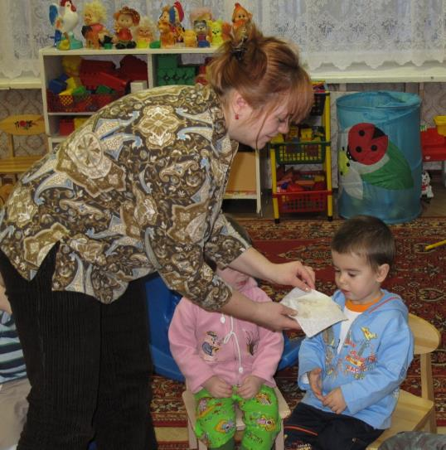
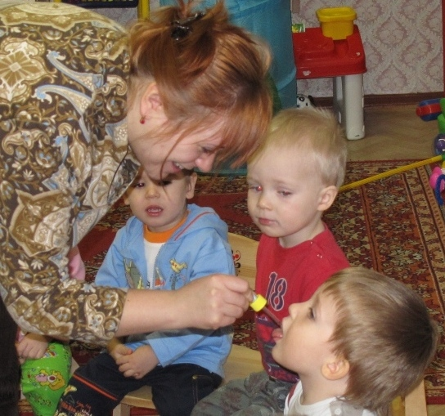

Slide 13
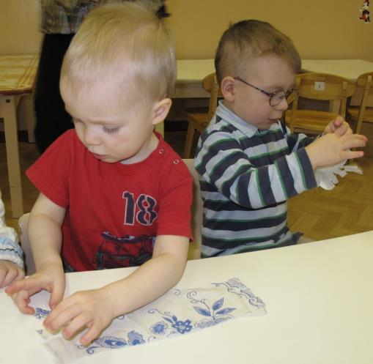
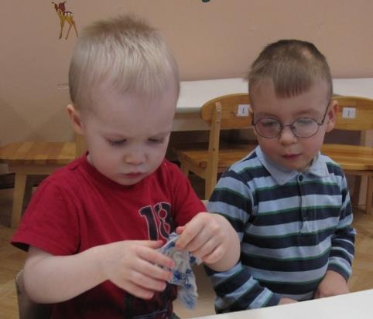
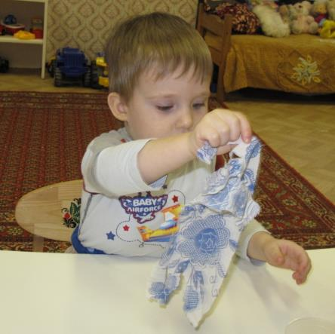
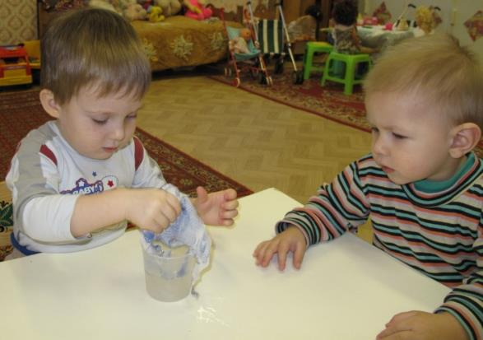

Slide 14
Основное содержание исследований, производимых детьми, предполагает формирование у них представлений:
О материалах
О природных явлениях
О мире растений
О способах исследования объекта
О предметном мире

Slide 15
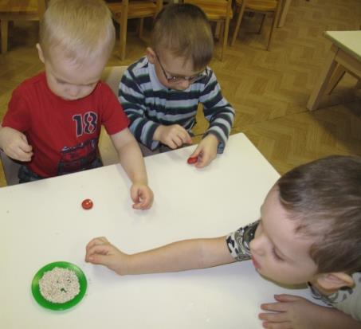
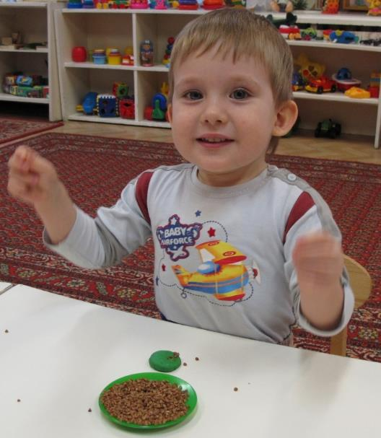
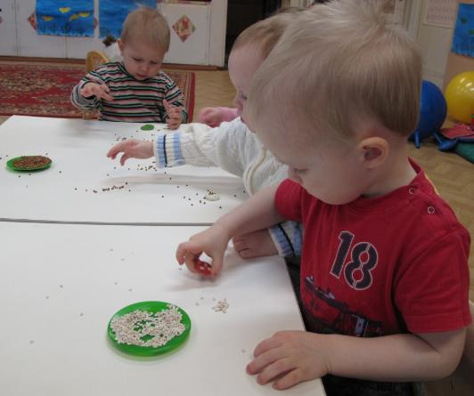

Slide 16
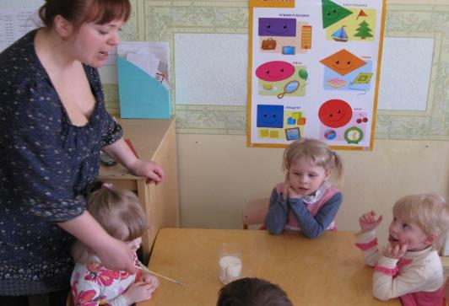
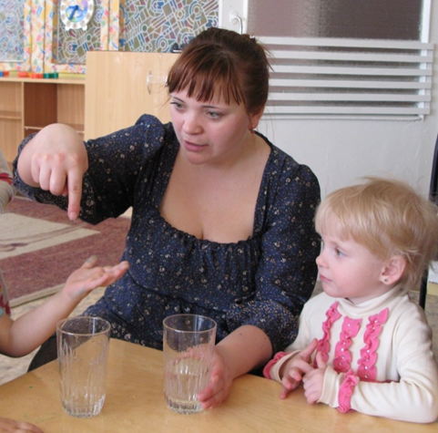
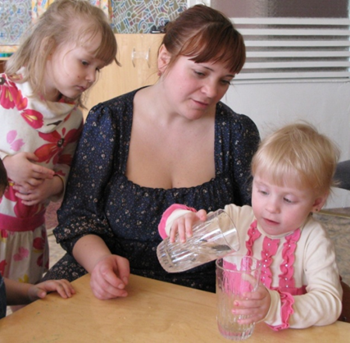

Slide 17
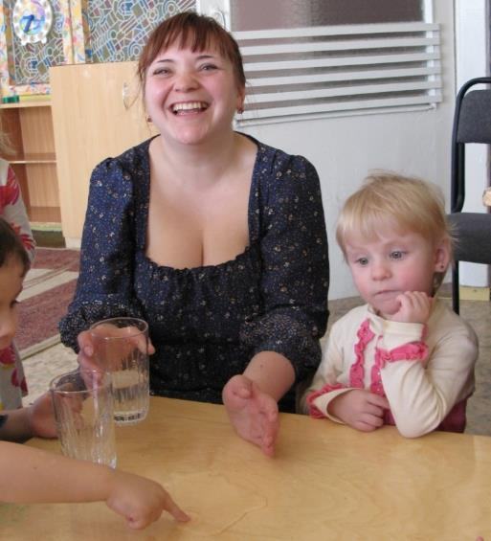

Slide 18
Спасибо за внимание!

